Slide 1

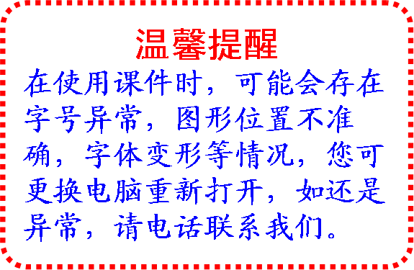
复习：
1、什么叫细胞代谢？
2、酶是怎样加快反应速度的？
3、酶的概念及化学本质。
4、酶的基本组成单位。

Slide 2
第1节第2课时
降低化学反应活化能的酶
酶的特性

Slide 3
学习目标
1．说明酶在细胞代谢中的特性。
2．影响酶活性的因素。

Slide 4
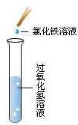




比较过氧化氢酶和Fe³⁺的催化效率
少量肝脏
研磨液
3
4
3
4
为什么4号试管的反应速率比3号试管快得多？
说明过氧化氢酶比Fe³⁺的催化效率高得多。

Slide 5
1、事实上，酶的催化效率一般是无机
催化剂的 倍。
10⁷ ～10¹³
2、上述实验说明了：
高效性
酶具有_______
3、酶具有高效性的意义：
（1）保证了细胞内化学反应的顺利进行。
（2）保证了细胞内能量的稳定供应。

Slide 6
资料1、单独咀嚼米饭一段时间后，感觉有甜味，但早晨起床，发现昨晚夹在牙缝中的瘦肉丝依然存在，是什么原因？
资料2、脲酶——只能催化尿素分解。
过氧化氢酶——只能使过氧化氢分解。
二肽酶——只能使二肽分解。
现在给你淀粉酶溶液，要观察淀粉酶能催化哪种糖水解，应该如何设计这个实验？你又怎么知道淀粉酶催化了糖的水解呢？

Slide 7

探究淀粉酶对淀粉和蔗糖的水解作用
 |  | 淀粉溶液 | 蔗糖溶液
实验步骤 | 一
 | 二
 | 三
实验现象
结论
想一想？在该实验中，除上述方法外还有没有
其他方法？
1号试管中加入2mL
淀粉溶液
2号试管中加入2mL
蔗糖溶液
加入淀粉酶2滴，振荡，试管下半部浸入60℃左右的热水中，反应5min
底物相同，酶不同。
加入斐林试剂
振荡
约60℃水浴2min
蓝色
棕色
无变化
砖红色沉淀
淀粉酶只能催化淀粉水解，不能催化蔗糖水解。

Slide 8
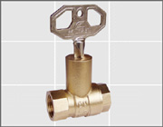
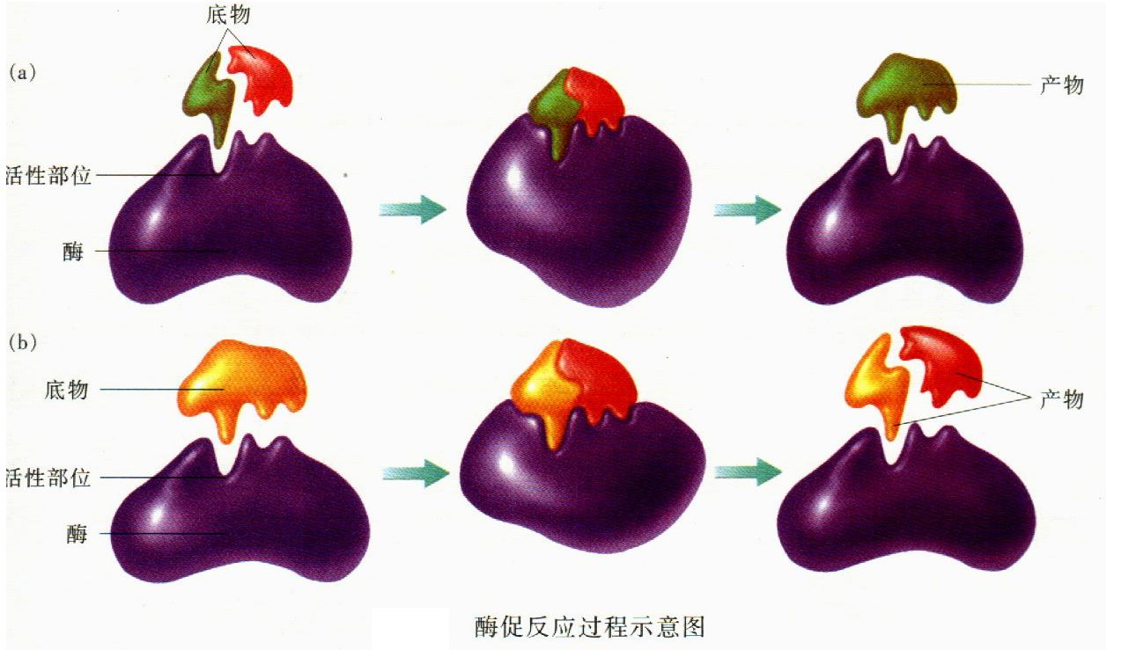
酶具有专一 性
一种或一类
每一种酶只能催化 化学反应。
专一性
细胞代谢能够有条不紊地进行，与酶的 是分不开的。
4000
目前已发现的酶有 多种,它们分别催化不
同的化学反应。

Slide 9
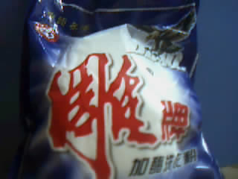
用法：先将衣物浸入加有适量洗衣粉的水内数小时，用温水浸泡效果更佳,切勿用60℃以上的水。
注意：切勿用于丝质及羊毛衣料，用后需彻底清洗双手。

Slide 10
动动脑筋，想一想怎么用实验来探究温度对 酶活性的影响？
设计实验要考虑哪些问题呢？
1.选材
2.变量问题（自变量？因变量？无关变量？）——控制变量法
3.如何检测因变量
4.如何设置实验组

Slide 11

…
探究温度对酶活性的影响（其他条件均适宜）
（1）实验设计思路
淀粉t₁温度下+淀粉酶t₁温度下
淀粉t₂温度下+淀粉酶t₂温度下

淀粉t_{n}温度下+淀粉酶t_{n}温度下
（2）实验设计程序
淀粉 淀粉酶
↓ ↓
各自在所控制的温度下处理一段时间
↓
淀粉与相应温度的淀粉酶混合
↓
在各自所控制的温度下保温一段时间
↓
滴加碘液，观察颜色变化
检测是否
出现蓝色
及蓝色的
深浅
碘液
…
…

Slide 12
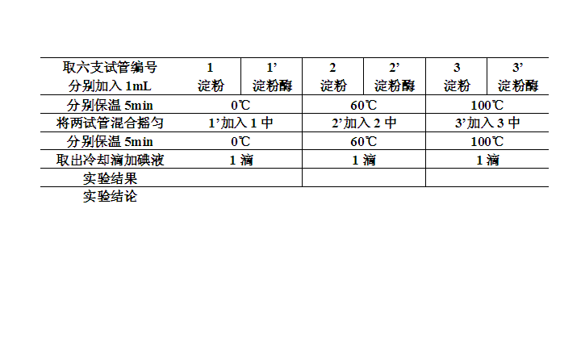
…
探究温度对酶活性的影响
变蓝
不变蓝
变蓝
温度过高或过低都影响酶的活性，淀粉没被分解

Slide 13
…
实验的变量分析
自变量 | 因变量 | 无关变量
淀粉分解量的多少(用是否出现蓝色及蓝色的深浅表示)
淀粉和淀粉酶的量、
溶液的pH、反应时间等
温度

Slide 14
…
1.本实验不宜选用过氧化氢酶催化过氧化氢分解，为什么？
【答案】因为过氧化氢在加热的条件下分解也会加快。
2.在探究温度对酶活性影响的实验中，为何利用“碘液”检测实验结果，而不能用“斐林试剂”？
【答案】如果选用斐林试剂，反应时需要水浴加热来验证实验结果，那么在0℃中保存的一组在加热过程中，会有部分淀粉被水解生成还原糖，结果和置于适宜温度条件下的试管中一样都会出现砖红色沉淀的现象，不能达到检测实验结果的目的。

Slide 15
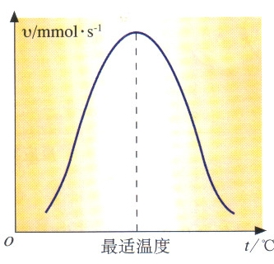
讨论：
1.放在冰箱中的食物为什么能保鲜较长时间？
2.人发烧时为什么会觉得全身无力，食欲不振，
不想吃东西？
3.在“比较过氧化氢酶在不同条件下的分解”实验中，如果将猪肝冷冻后再逐渐加热到室温，是否有同样的现象出现？ 如果将猪肝煮熟后再逐渐冷却到室温，是否会出现同样的现象？为什么？
酶活性受温度影响示意图
温度过高使酶失去活性后，酶的活性不再恢复；低温只是抑制酶的活性，温度适宜时酶的活性可恢复。

Slide 16

我们知道口腔温度和体温差不多，而当我们口腔中的唾液淀粉酶进入胃中以后，却发现，唾液不再具有催化淀粉分解的功能，你能给出合理的解释吗？

Slide 17
…
pH对酶活性的影响（其他条件均适宜）
H₂O₂酶+pH₁溶液+H₂O₂溶液
H₂O₂酶+pH₂溶液+H₂O₂溶液
┆
┆
H₂O₂酶+pH_{n}溶液+H₂O₂溶液
检测
O₂的产生
速率

Slide 18
探究PH对酶活性的影响
实验 步骤 | 项目 | 1号试管 | 2号试管 | 3号试管
1
2
3
现 象
肝脏研磨液
2滴
2滴
2滴
5%HCl 1mL
蒸馏水1mL
5%NaOH
1mL
pH处理
3%过氧化氢溶液
2mL
2mL
2mL
气泡
几乎无
较多
几乎无

Slide 19
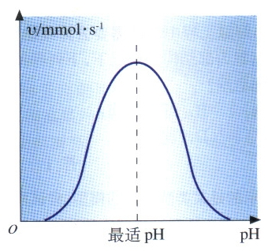
讨论：
唾液淀粉酶随唾液流入胃，胃蛋白酶随食糜进入小肠后，是否还具有活性？
酶的名称 | 最适PH
过氧化氢酶（肝） | 6.8
唾液淀粉酶 | 6.8
脂肪酶 | 8.3
胰蛋白酶 | 8.0～9.0
胃蛋白酶 | 1.5～2.2
酶活性受pH影响示意图
过酸或过碱都会使酶的空间结构遭到破坏，使酶永久失活不再恢复。

Slide 20
★影响酶促反应速率的因素：
1.温度
酶促反应速率
2.pH
3.酶的浓度（底物充足）：反应速率随酶浓度的升高而加快。
酶的浓度
4.底物浓度：在一定浓度
范围内，反应速率随浓
度的增大而加快，但达
到一定浓度，反应速率
不再变化。
酶促反应速率
酶量一定
底物浓度

Slide 21
小结：
1.酶的概念（来源、功能、化学本质）
2.酶的特点
3.影响酶促反应速率的因素
酶是活细胞产生的具有催化作用的有机物，其中绝大多数酶是蛋白质,少数酶是RNA。
① 酶具有高效性
② 酶具有专一性
③ 酶的作用条件较温和
① 温度
② pH
③ 酶的浓度
④ 底物浓度

Slide 22
课堂练习：
1. 人在发高烧时，常常食欲大减，最根本的原因是
A.所吃食物不能消化 （ ）
B.胃没有排空
C.体温超过合适温度，消化酶的活性下降
D.吃药使人没有了胃口
2. 胃蛋白酶在进入小肠后就几乎没有了催化作用，
主要原因是（ ）
A.pH不适合
B.胃中已经起了消化作用，不能再起作用了
C.被小肠中的物质包裹起来，所以起不到催化作用
D.小肠中没有蛋白质可被消化
C
A

Slide 23
C
3. 能够使唾液淀粉酶水解的是（ ）
A.淀粉酶 B.脂肪酶
C.蛋白酶 D.肽酶
4. 关于酶的特性，下列表述中错误的是（ ）
A.酶是活细胞产生的具有催化作用的有机物
B.化学反应前后，酶的化学性质和数量不变
C.酶的催化效率很高，但易受温度和酸碱度影响
D.一旦离开活细胞，酶就失去催化能力
D

Slide 24
5. 在测定胃蛋白酶的活性时，将溶液的pH由10降到
2的过程，胃蛋白酶活性将（ ）
A.不断上升 B.没有变化
C.先升后降 D.先降后升
6. 将乳清蛋白、淀粉、胃蛋白酶、唾液淀粉酶和适量
水混合装入一容器内，调整pH至2.0，保存在37 ℃的
水浴锅中，过一段时间后，容器内剩余的物质是
（ ）
A.淀粉、胃蛋白酶、多肽、水
B.唾液淀粉酶、 麦芽糖、胃蛋白酶、多肽、水
C.唾液淀粉酶、 胃蛋白酶、多肽、水
D.唾液淀粉酶、 淀粉 、胃蛋白酶、 水
B
A

Slide 25

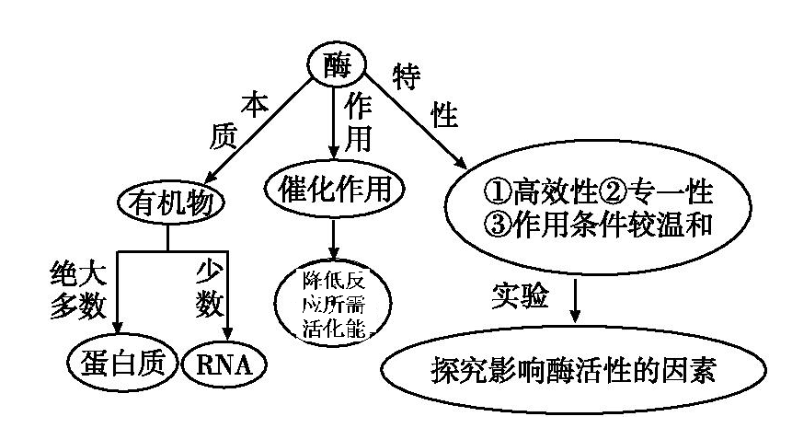
知识导图
知识导图

